Slide 1
第1章-20200225更新
MATLAB软件与应用

Slide 2
前 言
授课：雨课堂GAXZUT+腾讯会议567887277
备用：学校课程平台(下载课件自学)
课后交流：QQ群1046970565

Slide 3
前 言
课堂教学：共16学时；
上机试验：共16学时；
学习成绩：
1) 上机实验32%，8次上机，出勤一次2分，交上机作业，
根据完成情况一次1-2分；
2) 课堂考勤 16%，每次2分 ;
3) 闭卷考试52%。
主要参考书
《MATLAB大学教程》肖汗光等编著，电子工业出版，2016年
《MATLAB教程》 张志涌等著，北京航空航天大学出版，2015年
《MATLAB R2014a完全自学一本通》 ，刘浩等著，电子工业出版，2015年

Slide 4
前 言
课程特点
1、学习编程语言 + 掌握软件工具
2、基础知识+实践操作
3、侧重数值计算、仿真等应用

Slide 5
前 言
课程内容
概述与系统环境
矩阵运算
数据可视化
程序设计
数值计算
符号运算
GUI设计
Simulink仿真

Slide 6
第一章 概述与系统环境
MATLAB软件简介
软件的集成环境
基础操作与常用命令

Slide 7
MATLAB软件简介

Slide 8
MATLAB软件简介
MATLAB,即 “矩阵实验室” MATrix LABoratory的缩写，
以矩阵运算为基础的交互式科学计算与工程应用开发环境
始于20世纪70年代Cleve Moler教授的开创工作
1984年推向市场，历经30多年已成为国际公认的优秀开发环境
在欧美高校，Matlab 已经成为线性代数、数值分析、数理统计、
控制理论、信号处理、图像处理等课程的基本教学工具，已成
为大学生必须掌握的基本技能之一。

Slide 9
MATLAB软件简介
1970年代....
1984年，Matlab 1.0 （DOS版，182K，20多个函数）
1992年，Matlab 4.0 （93年推出Windows版，加入 simulink） 1994年，Matlab 4.2 （得到广泛重视和应用）
1999年，Matlab 5.3 （真正实现32位运算） 2002年，Matlab 6.5 （采用JIT加速器）
2004年，Matlab 7.0 （R14版）
自2006年起，Matlab每年更新两次
....
2014年，Matlab 8.4 （R2014）
….
2019年，R2019

Slide 10


MATLAB软件简介
编程语言
开发环境
科学计算
MATLAB
仿真平台
数据可视化
设计工具
专业工具箱
理工科的辅助学习工具 工程师的得力助手

Slide 11
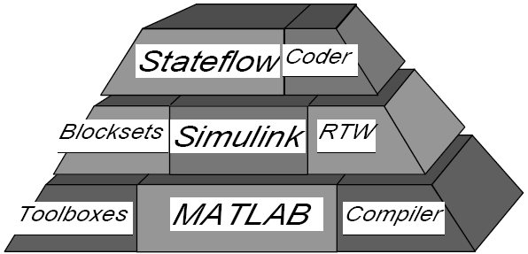
MATLAB软件简介 体系结构
MATLAB产品由若干功能模块组成，包括：
围绕着MATLAB这个计算核心，形成了诸多针对不同应用领域的算法程序包，被称为专用工具箱（Toolbox），这些工具箱的列表以及每个工具箱的使用详见MATLAB在线帮助文档。MATLAB本身所提供的工具箱大概有40多个，另外还有其他公司或研究单位开发提供的工具箱，这些工具箱的总数已有100多个，而且新的工具箱还在不断增加。如果你有特别的应用领域，可以首先到网上查找是否已有相关的工具箱，很可能已有人将你要做的应用程序作成工具箱了。
MATLAB Compiler这种编译器可以将MATLAB程序文件编译生成标准的C/C++语言文件，而生成的标准的C/C++文件可以被任何一种C/C++编译器编译生成函数库或可执行文件，以提高程序的运行效率。
MATLAB是MATLAB产品家族的计算核心与基础，是集高性能数值计算与数据可视化于一体的高效编程语言。
围绕着Simulink仿真核心所开发的应用程序包，称为模块集（Blocksets）,MATLAB产品提供许多专用模块集，如Communication Blockset、DSP Blockset、SimPowerSystem Blockset、Signal Processing Blockset等，详见MATLAB在线帮助文档。
Simulink是窗口图形方式的、专门用于连续时间或离散时间的动态系统建模、分析和仿真的核心。
MATLAB
MATLAB Toolboxes
Real-Time Workshop是一种实时代码生成工具，它能够根据Simulink模型生成程序源代码，并打包、编译所生成的源代码生成实时应用程序。
MATLAB Compiler
从现有的Simulink 和Stateflow自动生成C语言程序代码的功能、定点运算模块集（Fixed-point Blockset）与C语言程序代码到VHDL（Very High Speed Integrated Circuit Hardware Description Language，一种标准的硬件电路设计语言 ）的自动转换功能，可以看出，高级的系統仿真或低级的芯片算法设计，都可用MATLAB、Simulink、Stateflow及相关的工具箱来完成。
Stateflow是基于有限状态机理论针对复杂的事件驱动系统进行建模、仿真的工具。
Simulink
Simulink Blocksets
Stateflow Coder是基于Stateflow状态图生成高效、优化的程序代码。
Real-Time Workshop (RTW)
Stateflow
Stateflow Coder

Slide 12
MATLAB软件简介
对初学者对有用的模块大致包括：
1、基本部分（核心）：
程序主体和基本函数（近千个）
2、专业扩展部分（工具箱） ：
数十个工具箱，由上千专业函数组成（仍在增加）
3、符号数学部分 ：
早期基于maple符号运算引擎，之后改为mupad
4、Simulink仿真部分：
用于建立系统的数学模型和仿真分析等
5、编译器部分 ：
可将matlab代码转换为c/c++代码

Slide 13
MATLAB软件简介
同C/C++、FORTRAN等语言相比，MATLAB具有以下特点
具备一般高级语言的程序设计功能
科学计算和符号运算功能强大 (集成众多函数)
绘图功能简单易用 (集成绘图函数和图显界面)
集成大量工具箱 (针对特定功能的函数)
具有强大的建模与仿真等特色功能
用户众多，拓展性强，资源丰富，跨平台
文档完善，相对简单易学
属于解释型（脚本型）语言，运行速度相对较低
对于大规模计算的适应性有待提高

Slide 14
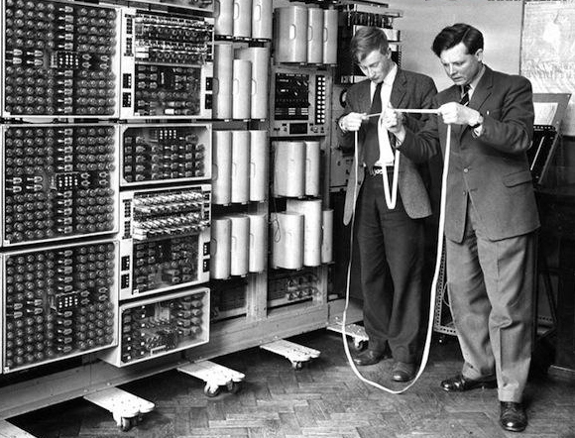

MATLAB软件简介
计算机只认识机器语言（0/1），其他编程语言需要翻译才
能被计算机识别，如果没有翻译 …
计算机相当于不懂中文的外国人
解释语言：Java，MATLAB…
手拿中文稿读成外语给外国人听
编译语言：C/C++，FORTRAN
预先翻译好的文稿直接读出来
编译

Slide 15
MATLAB软件简介
近些年，C/C++，FORTRAN等系统开始集成越来越多功能函数，第三方函数库也不断发展（Lapack等），一些同MATLAB风格相似的系统（例如PYTHON等）也受到广泛欢迎。
编程语言和平台，孰优孰劣并无定论。对大学生用户来说，相对易学，功能丰富，是MATLAB的最大特点。

Slide 16

投票
最多可选1项
您已经安装了哪个版本的matlab ？
A
2008及之前的版本
B
2010版
C
2012版
D
2014版
E
2014之后的版本
F
目前还没有安装matlab
提交

Slide 17
MATLAB软件的集成环境

Slide 18
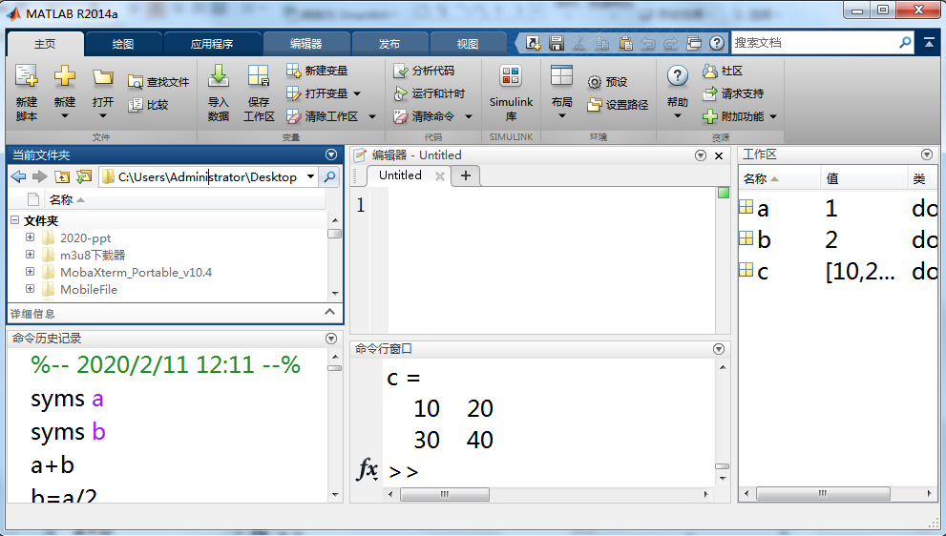
软件主界面
MATLAB软件的集成环境
菜单(Menu)
当前工作目录
M文件窗口
当前目录内容
工作区窗口
历史命令窗口
命令窗口

Slide 19
菜单和工具栏
MATLAB软件的集成环境
现有版本同R2010之前的早期版本相比，菜单和工具栏在
形式上有一定区别，但总体上都符合一般windows应用软
件的基本风格与操作习惯。

Slide 20
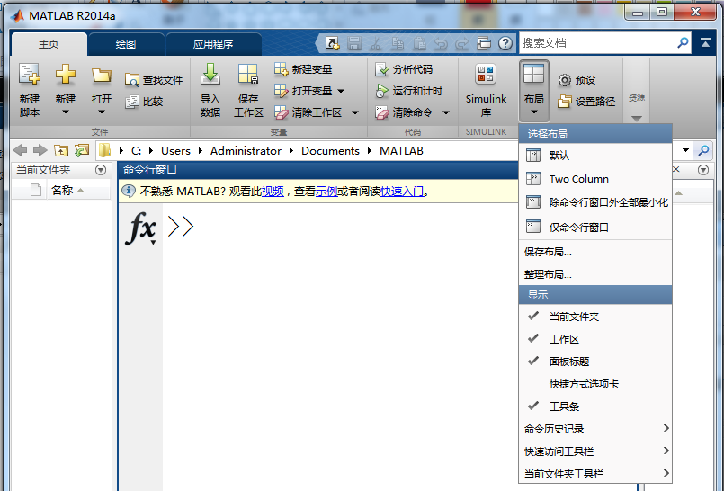
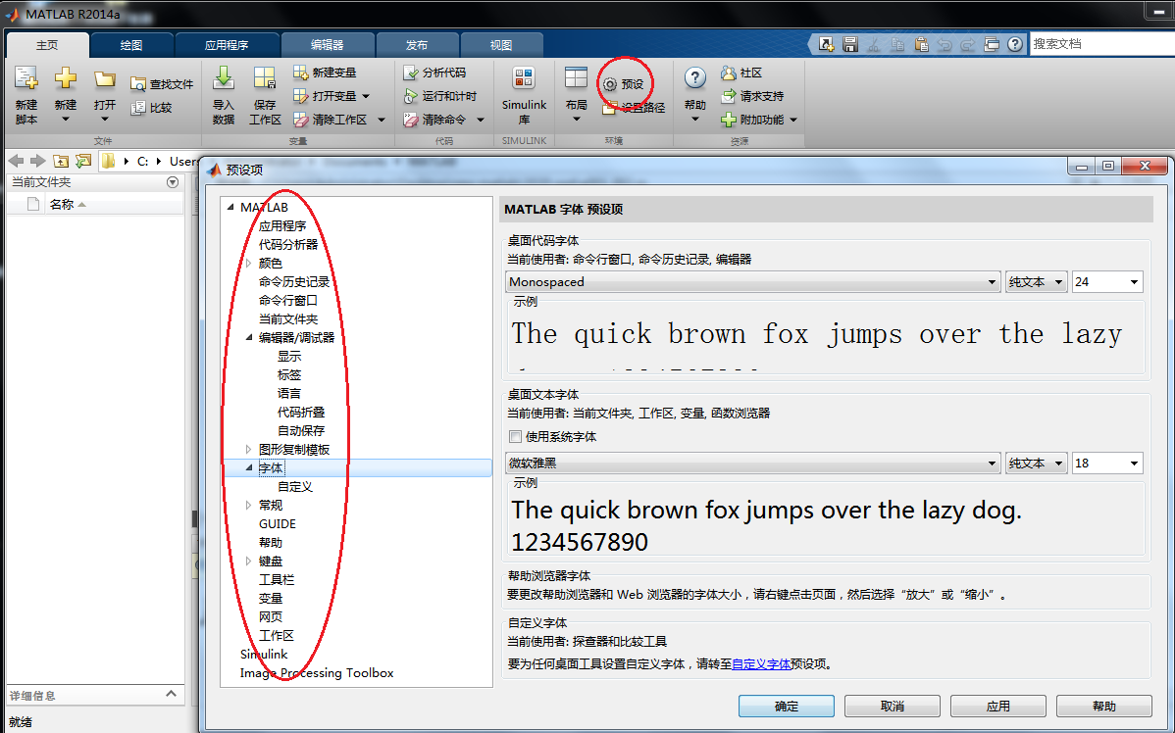
菜单和工具栏
MATLAB软件的集成环境
可通过“布局”菜单对界面、窗口的基本形式进行调整。
可通过“预设”菜单对集成界面进行更多设置，例如窗口字体。

Slide 21
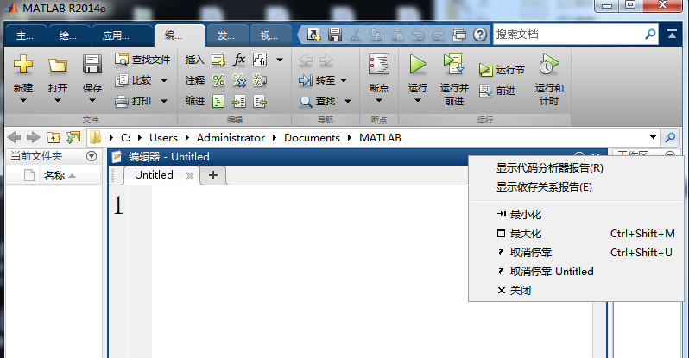
M文件窗口
MATLAB软件的集成环境
M文件编辑/调试窗口
命令窗口
工作空间窗口
当前目录窗口
变量编辑窗口
历史命令窗口
在窗口标题栏上点击右键可调出菜单，对窗口进行控制，例如可使窗口分离出来单独显示或集成到MATLAB主界面中。

Slide 22
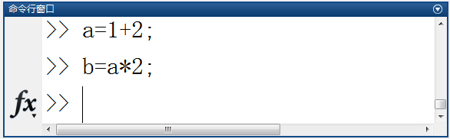

命令窗口
MATLAB软件的集成环境
>>为命令提示符，表示MATLAB处于准备状态
提示符后输入一段运算式后运行回车Enter键，会立刻执行并给出计算结果，并再次进入准备状态
一般形式为 >>变量=表达式，以分号 ; 结尾可屏蔽输出信息
命令窗口的运行结果将自动保存在工作空间窗口中
一条命令过长时，可用续行符...延续到下一行书写
可用Shift+Enter键换行书写下一条命令，而不是立刻执行，直到遇到Enter键
运行错误等原因有时会卡死命令窗口，无法显示>>符，可尝试ctrl+c来退出卡死状态
注意： 执行Enter 续行...
换行Shift+Enter 三者的区别

Slide 23
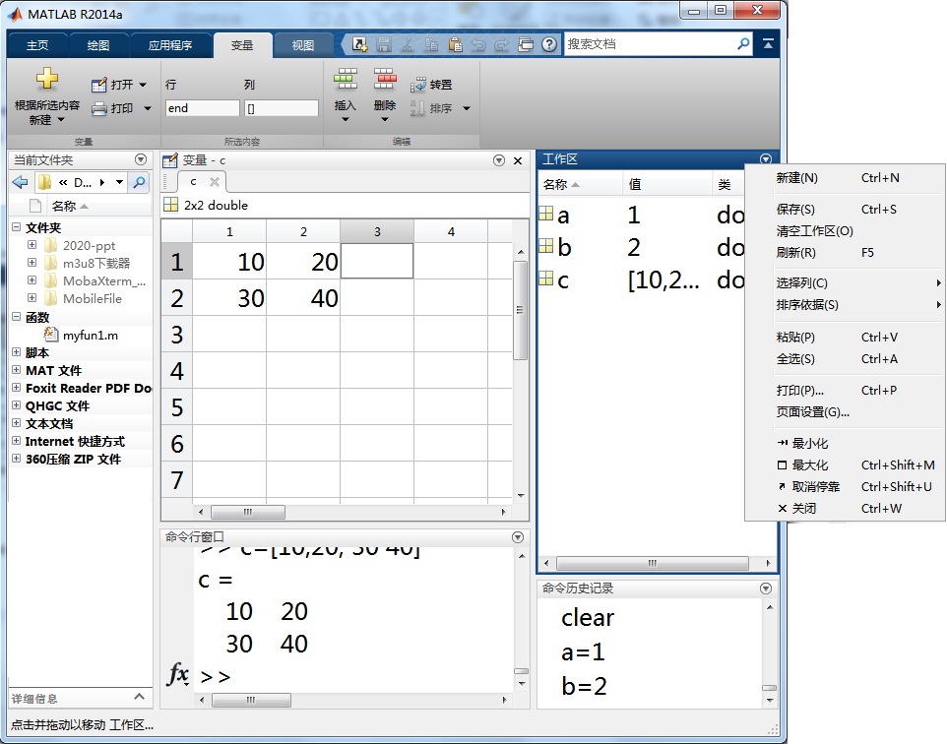
工作区(Workspace)
MATLAB软件的集成环境
也可利用工作区菜单进行变量定义等操作
工作区用于记录变量，此处点击右键可完成一些操作
双击工作区变量名调出变量窗口，可进行编辑

Slide 24
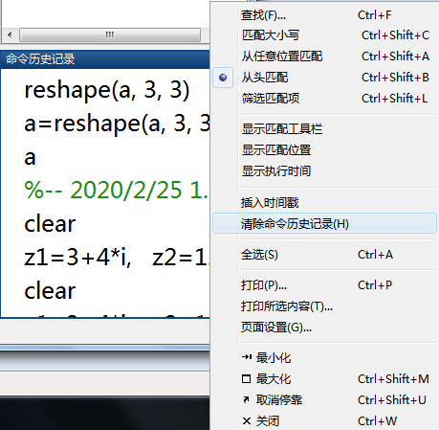
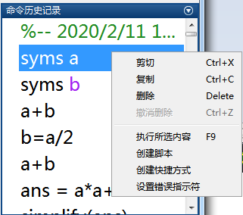
MATLAB软件的集成环境 历史命令窗口
记录每次启动软件的时间和命令窗
口运行过的所有命令。
双击一条命令可将其再次执行；
右键选择一条或多条命令可做拷贝、
执行、创建M文件（脚本）等操作。
在窗口标题栏上点右键可完成清除
历史记录等操作。

Slide 25
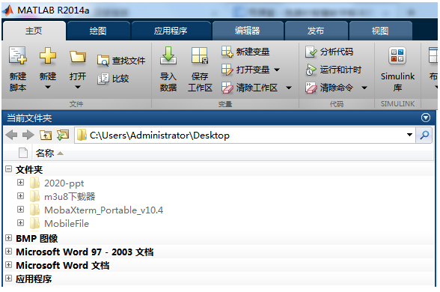
MATLAB软件的集成环境 当前工作目录
Matlab运行时的工作目录。
当前目录和搜索路径下的文件、函数才可被运行和调用。
如果没有特殊指明，数据文件也将存放在当前目录下；
用户可以指定当前目录。

Slide 26
同目录有关的常用命令
MATLAB软件的集成环境
what：列出当前目录下的M、MAT、MEX文件清单。
dir：显示当前目录或指定当前目录下的文件。
cd 路径：改变或显示当前工作目录；路径可省略，省略时为显示当前工作目录；cd ..表示回到上一级目录。
type：显示文件内容。
delete：删除文件。
which 文件名：指出M文件、MEX文件、工作空间变量、内置函数或Simulink模型所在的目录。
….
类似于DOS或者LINUX系统中的操作命令

Slide 27
MATLAB的基础操作与常用命令

Slide 28
变量命名规则
基础操作与常用命令
变量名对字母大小写是敏感的。
变量名第一个字符必须是英文字母。
变量名可以包含英文字母、下划线和数字。
变量名不能包含空格、标点。
变量名最多可包含31个字符。

Slide 29
系统预设的特殊变量
基础操作与常用命令
变量名 | 意义
ans | 最近的计算结果的变量名
eps | MATLAB定义的正的极小值=2.2204e-16
pi | 圆周率π
inf | ∞值，无限大
i或j | 虚数单元，sqrt(-1)
NaN | 非数，0/0、∞/∞
….
难！
每当MATLAB启动完成，这些变量就被产生。
MATLAB中，被0除不会引起程序中断，给出报警的同时用inf或NaN给出结果。
用户只能临时覆盖这些预定义变量的值，clear或重启MATLAB可恢复其值。
一般不建议用户覆盖 pi、eps 等系统预设变量，以防引起麻烦。

Slide 30
运算符与表达式
基础操作与常用命令
运算 | 数学表达式 | MATLAB运算符 | MATLAB表达式
加 | a + b | + | a+b
减 | a - b | - | a-b
乘 | a x b | * | a*b
除(右除) 反除(左除) | a/b a\b | / \ | a/b a\b
幂 | a^{b} | ^ | a^b
Matlab用 \ 和 / 分别表示“左除”和“右除”。
MATLAB表达式的书写规则与“手写方式”几乎完全相同。
表达式按与常规相同的优先级自左至右执行运算。
优先级：指数运算级别最高，乘除次之，加减最低。
括号改变运算的次序。

Slide 31
内存变量查阅、删除的指令操作法
基础操作与常用命令
在指令窗中运用who, whos查阅MATLAB内存变量。
who 命令：查看现存于基本空间的变量
whos 命令：类似于who，但给出更多信息
在指令窗中运用clear指令可以删除内存
（工作空间）中的某一或所有变量
clear A 清除工作空间中的变量A
clear all 清空整个工作空间

Slide 32
多选题
1分
以下哪些变量命名是错误的？
A
a12
B
12a
C
A_12
D
A-12
提交

Slide 33
M文件编辑/调试(Editor/debugger)
基础操作与常用命令
MATLAB用自带的M文件编辑/调试器来创建和编辑M文件（相当于C/C++源代码文件）
进入编辑器的方法：
命令窗口键入命令 edit, 建立Untitled.m文件并开始编辑
使用命令窗口的菜单或工具条上的快捷按钮
双击某个M文件（例如test1.m）
编辑器窗口是标准WIN风格（基本形式类似于VC++6.0）。
除了matlab软件，其他纯文本编辑器也能用来编辑M文件。
ultraedit | win记事本 | VC++6.0 | Word | Wps
OK | OK | OK | NO | NO
文件名可以用数字和下划线（不能含空格等特殊符号），但要以英文字母起始。
文件名不建议取系统固有的函数m文件名，以防出现莫名其妙的错误。
文件名不区分大小写，文件存储路径需要是英文。

Slide 34
数值及其显示形式
基础操作与常用命令
MATLAB可用十进制以及科学计数法表达数值，用e代表10的指数形式，用i和j来代表虚数
MATLAB中数值默认是双精度二进制浮点数（64位）
为了人机交互的友好性，可用format命令选择数值输出的显示格式。
数值的显示精度并不代表其存储精度，仅影响结果的显示形式。

Slide 35
表中实现的所有格式设置仅在MATLAB的当前执行过程中有效，关闭软件后，又恢复到默认格式。
基础操作与常用命令
数值及其显示形式
Matlab命令 | 例：数值 2/3 的显示形式 | 说 明
format long | 0.666666666666667 | 长浮点
format short e | 6.6667e-01 | 短科学计数
format long e | 6.666666666666666e-01 | 长课科学计数
format hex | 3fe5555555555555 | 十六进制
format bank | 0.67 | 银行计数（元角分）
format rat | 2/3 （π 显示为 355/113） | 分数近似 （近似有理数表示）
其他格式： format +， format short g， format long g， format compact，format loose
format short (默认) | 0.6667 | 短浮点

Slide 36
标点符号的作用
基础操作与常用命令
MATLAB允许一行内出现多条指令。半角逗号“ , ” 和半角分号“ ; ”都可以用来分隔MATLAB的指令（函数）或变量
MATLAB的指令（函数）后使用半角分号“;” ，它的作用是用来避免在命令窗口显示程序的运行结果
一条指令过长时可用续行符“…”分多行书写
可以使用shift+Enter，表示要输入多行命令后再运行，待最后一行命令输入完毕，再回车，MATLAB才开始运行上述诸条命令
冒号 “ : ”的作用很重要，可用于生成等间隔数组，用于选出矩阵指定行、列及元素，可用于循环语句
注意标点符号不能写成中文全角格式

Slide 37
命令行的基本操作
基础操作与常用命令
为方便操作，MATLAB允许用户对已经输入的指令进行回调、编辑和重运行。
键 名 | 作 用
↑ | 前寻式调回已输入过的指令行
↓ | 后寻式调回已输入过的指令行
← | 在当前行中左移光标
→ | 在当前行中右移光标
PageUp | 前寻式翻阅当前窗中的内容
PageDown | 后寻式翻阅当前窗中的内容
Home | 使光标移到当前行的首端
End | 使光标移到当前行的尾端
Delete | 删去光标右边的字符
Backspace | 删去光标左边的字符
Esc | 清除当前行的全部内容

Slide 38
命令窗口的常用指令
基础操作与常用命令
指 令 | 含 义
cd | 设置当前工作目录
clf | 清除图形窗口中的显示 （close all可关闭图形窗口）
clc | 清除指令窗中显示内容
clear | 清除MATLAB工作空间中保存的变量和函数
edit | 打开M文件编辑器，编辑程序
dir | 列出指定目录下的文件和子目录清单
exit | 关闭/退出MATLAB
quit | 关闭/退出MATLAB
md | 创建目录
more | 使其后的显示内容分页进行
type | 显示指定M文件的内容
which | 指出其后文件所在的目录
！ | 运行外部程序，如 !calc（调出window自带的计算器）
最
常
用

Slide 39
常用文件格式
基础操作与常用命令
程序文件，M文件，扩展名为 .m
图形文件，Figure文件，扩展名为 .fig
模型文件，Model文件，扩展名为 .mdl
数据文件，扩展名为 .mat
可执行文件，MEX文件，扩展名为 .mex
项目文件，扩展名为 .prj
P码文件，伪代码文件，M文件调用后在内存中生成的内部文件

Slide 40
搜索路径
基础操作与常用命令
MATLAB对指令的搜索识别过程，例如sin(x)
首先在MATLAB内存中进行检查，检查“sin” 是否为工作空间的变量或特殊变量；
然后检查 “sin” 是否为MATLAB的内部函数；
再检查在当前目录 “.m” 或 “.mex” 文件中是否有sin函数；
然后在搜索路径的其他目录中，依次检查 “.m” 或 “.mex” 文件；
如果都没有查到，则MATLAB发出错误信息。
用户自定义的函数在调用时如果出现类似下面的错误提示
“未定义与 xxx类型的输入参数相对应的函数 xxx”
往往同搜索路径设置错误有关（也可能是输入了不存在的函数、指令或变量）。

Slide 41
搜索路径
基础操作与常用命令
pathtool 命令可调出搜索路径设置界面，将M文件所在路径加入搜索路径列表，注意不要随意改动原有设置。

Slide 42
帮助系统
基础操作与常用命令
matlab软件自带丰富的帮助文档。可从“帮助”菜单中调出
文档和演示示例，或使用help, demos, lookfor, doc 等命令。

Slide 43
基础操作与常用命令
帮助系统
help
help （显示已安装的函数库和工具箱 ）
help 子目录名/库名/工具箱名
如：help general 显示基本函数信息
help 函数名 显示具体函数的帮助信息
如：help sin
注意：命令窗口显示的MATLAB帮助信息中，是用大写字母
来突出函数名的，但在使用这些函数时，应该用小写字母

Slide 44
帮助系统
基础操作与常用命令
lookfor 关键字 （用关键字模糊查找）
如： lookfor sin
可调出sin， asin 等三角函数有关的许多文档
打开帮助窗口命令
helpwin 打开帮助主题窗口
demos 或 demo 打开演示示例窗口

Slide 45
基础操作与常用命令
matlab的一般运行模式
命令行模式
相当于计算器，适用于随手计算少量问题
M文件模式
相当于C语言程序设计，适用于解决复杂问题
带图形界面的工具箱等其他形式
（例如cftool指令可调出曲线拟合工具箱的图形界面）

Slide 46
【功能演示-1】方程 求根
p = [2, 0, -3, 71, -9, 13]; ％建立多项式系数向量
x = roots(p) %求根
x =
-3.4914
1.6863 + 2.6947i
1.6863 - 2.6947i
0.0594 + 0.4251i
0.0594 - 0.4251i

Slide 47
【功能演示-2】数值运算解线性方程组
a = [2,3,-1;8,2,3;45,3,9]; ％建立系数矩阵a
b = [2;4;23]; ％建立列向量b
x = inv(a)*b
x =
0.5531
0.2051
-0.2784

Slide 48
【功能演示-3】符号运算解线性方程组
syms x y z ％建立符号变量
[x,y,z]=solve(2*x+3*y-z-2,…
8*x+2*y+3*z-4, …
45*x+3*y+9*z-23)
x =
151/273
y =
8/39
z =
-76/273

Slide 49
【功能演示-4】求定积分
quad(‘x.*log(1+x)’,0,1) %数值解
ans =
0.250
或
syms x
int(x*log(1+x),0,1) %符号解
ans =
1/4

Slide 50
【功能演示-5】多项式曲线拟合
注：matlab用 y=[1 -2 0 -5] 表示多项式
x=[1, 2, 3, 4, 5, 6, 7, 8, 9, 10] %原始数据x
y=[1.2, 3, 4, 4, 5, 4.7, 5, 5.2, 6, 7.2] %原始数据y
p1=polyfit(x,y,1) %1次多项式拟合
p3=polyfit(x,y,3) %3次多项式拟合
x2=1:0.1:10;
y1=polyval(p1,x2);
y3=polyval(p3,x2);
%对原始数据、1次拟合曲线和3次拟合曲线绘图
plot( x, y, ’*’, x2, y1, ‘:’, x2, y3)

Slide 51
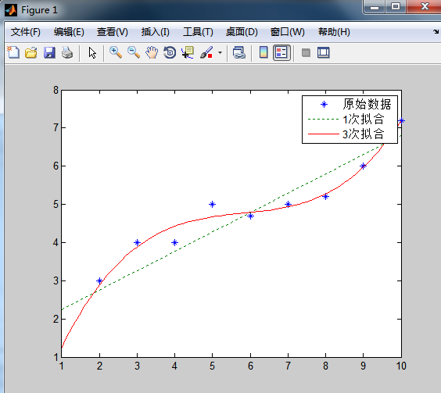
【功能演示-5】多项式曲线拟合
由图可见，三次拟合结果较好

Slide 52
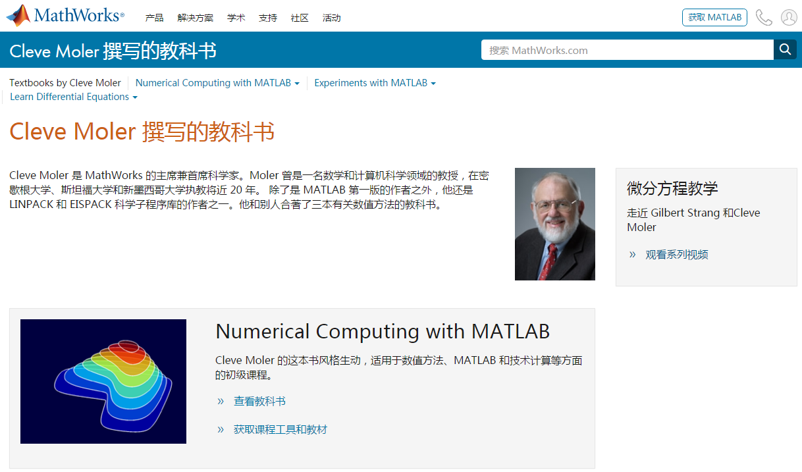
https://cn.mathworks.com/moler/
该网站有大量MATLAB范例、代码、参考书、培训视频等
其中一部分可免费下载。
搜索栏中可搜索代码，例如搜索NSGA，即多目标遗传算法的
英文简写，可找到对该方法的介绍和许多相关代码。

Slide 53
投票
最多可选6项
您最感兴趣的matlab功能有哪些？
A
数值计算
B
符号计算
C
建模仿真
D
绘图功能
E
GUI设计
F
其他功能
提交

Slide 54
第一章结束 谢谢

Slide 55
附录：第1章要点
熟悉matlab软件界面
熟悉命令行窗口，M文件编辑窗口，工作区窗口等
数据显示格式的设置
常用标点符号 ；： … % 等
常用文件格式 .m .mat 等
文件命名、变量命名的规则
常用的预设变量 pi inf eps 等
基本运算符 + - * / \ ^
常用命令 clear clc doc help close等

